Slide 1
Collectieve sessie VCLB Antwerpen
Teamwerking en zelfsturing
23 maart 2017

Slide 2
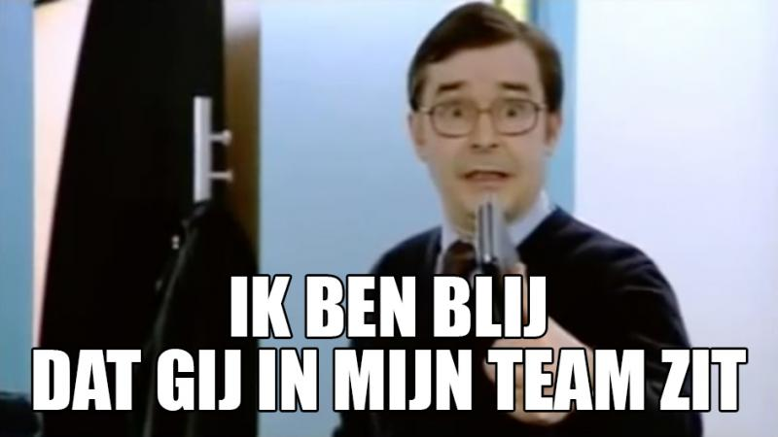

Slide 3
Wat is een “zelfsturend team” ?
Notes:
TIM

Slide 4


Slide 5


Slide 6
Een zelfsturend team ... deelt betekenisvol werk en streeft daarin resultaten na

Slide 7

gebruiker
gebruiker
Notes:
Laat ons even een oefening doen :
Wanneer een kind initieel komt aankloppen tot wanneer het bij ons vertrekt : welke groepen van mensen zijn er over de tijd heen bezig met een bijdrage te leveren aan de ontwikkeling van het kind (tem volwassene)
- Eerst het operationele proces visualiseren – dan de ondersteunende diensten
Oefening van ruis (dossier ingeven)
Wie voelt zich eindverantwoordelijk ?

Slide 8
Welke orders zijn verstrengeld ?
Welke hiervan zijn onlosmakelijk met elkaar verstrengeld en gaan we dus zo weinig mogelijk over verschillende teams verdelen ?
1
1 – onthalen en toeleiden
2
2 – informeren en adviseren
3
3 – analyseren, begeleiden en coördineren
4 – analyseren, begeleiden en coördineren
uit maatschappelijke noodzaak
4
5 – collectief objectief informeren over het
onderwijslandschap en de arbeidsmarkt
5
6
6 – systemisch en beleidsmatig ondersteunen van de school
7
7 – Uitvoeren van medische activiteiten in het kader van preventie

Slide 9
Een zelfsturend team ... deelt betekenisvol werk en streeft daarin resultaten na

Slide 10
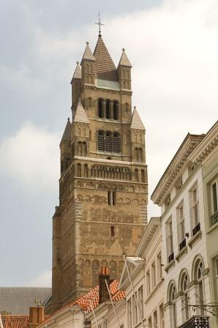
Stapel ik stenen?
Bouw ik een muurtje?
Wij bouwen kathedralen
Notes:
Zie ik mijn werk als het doen van een diagnose of het geven van een vak? Of zie ik mijn werk als een bijdrage aan een zinvol en kwalitatief leven voor de gebruiker.

Slide 11
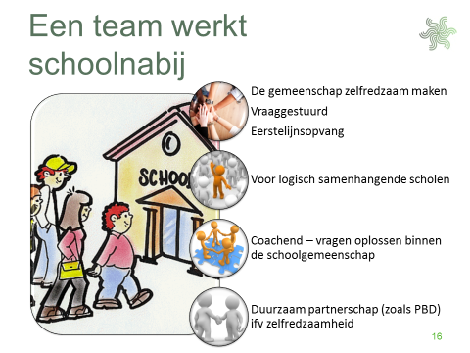
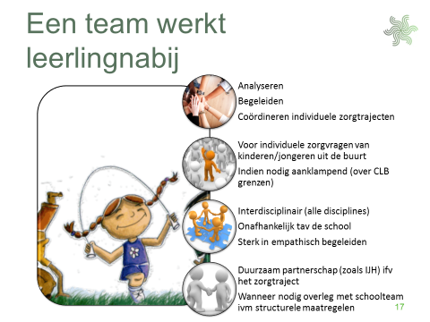
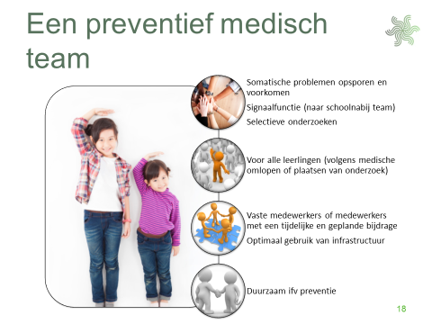
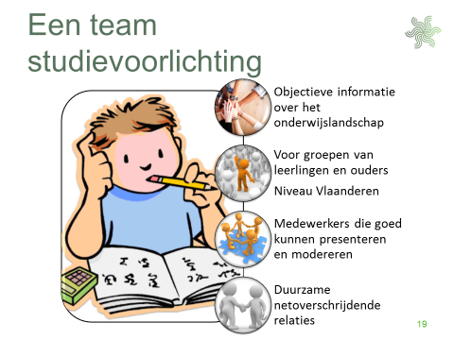
Prototype 1 ...
1
3
Wat is schoolnabij zijn ?
Wanneer hebben wij onze job goed gedaan ?
Wat is de ideale wereld die wij voor ogen hebben ?
Wat is kwalitatieve begeleiding ?
Wat is aanklampend werken voor ons ?
Wanneer hebben wij onze job goed gedaan ?
Wat is de ideale wereld die wij voor ogen hebben ?
2
4
6
…
5
7
…

Slide 12
Een zelfsturend team ... deelt betekenisvol werk en streeft daarin resultaten na

Slide 13

Dus geen vrijblijvendheid ...

Slide 14
Prototype 1 ...
1
Resultaten op vlak van
Zelfredzaamheid vd school
Welbevinden van kinderen op de school
Kwalitatief zorgbeleid op school
Relatie met de school
….
3
2
Resultaten op vlak van
Herintegratie vh kind op schoolniveau
Relatie met het kind
- …
4
6
…
5
7
…

Slide 15
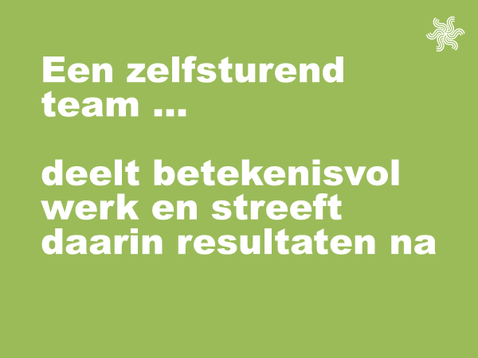

Slide 16
Een zelfsturend team ... heeft gedeelde ambities en prioriteiten

Slide 17
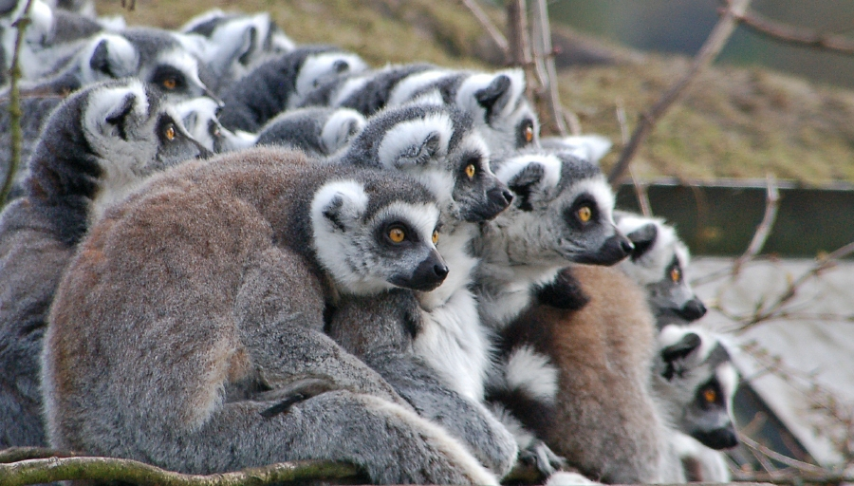
Neuzen in dezelfde richting

Slide 18
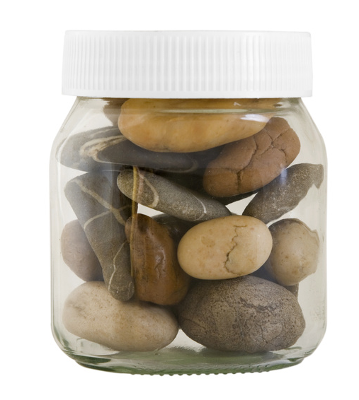

Slide 19
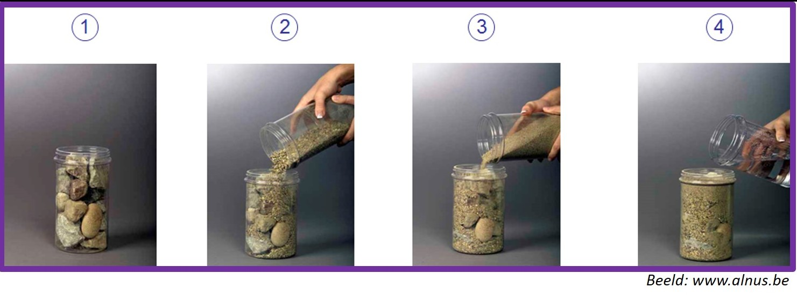
Notes:
Het team gaat op zoek naar enkele 1 of 2 waanzinnige belangrijke objectieven. Objectieven om het betekenisvol werk nog te verbeteren of te vernieuwen.
Volgende wetmatigheid geldt: hoe meer objectieven je nastreeft, hoe minder je bereikt!

Slide 20
Voorbeeldjes
Belangrijke expertise verwerven die we nodig hebben om huidige problemen weg te werken
Aanpassingen van systemen en infrastructuur om het werk rond de leerling beter te ondersteunen
Het ontwikkelen en invoeren van een nieuwe werkmethode met scholen en/of leerlingen
...
Notes:
Voorbeeld team 1e graad KA – gedragsproblemen bij kinderen aanpakken en gaan daarin investeren rond verbindend communiceren
BUSO school die 36 schorsingen heeft lopen – dat moet naar beneden

Slide 21
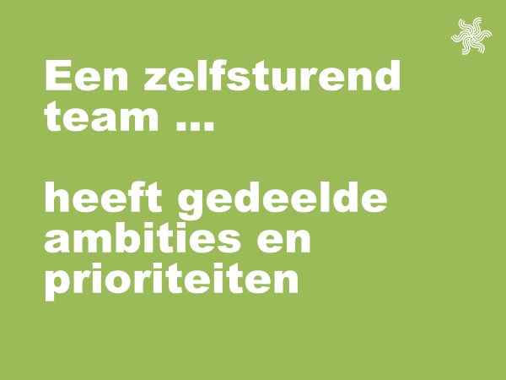

Slide 22
Een zelfsturend team ... krijgt naast verantwoordelijk-heden ook bevoegdheden

Slide 23
Welke bevoegdheden ?
Principe
  Alles wat wij als team echt nodig hebben om onze opdracht dagdagelijks goed te kunnen invullen, zonder daarbij teveel van anderen afhankelijk te zijn
  Wat wij als team niet echt nodig hebben en bovendien door iemand gespecialiseerd beter kan gebeuren, dienen wij als team niet zelf op te nemen
  Wanneer de beslissing van één team een grote impact kan hebben op de werking ander team, kan het zijn die bevoegdheid beter buiten het team wordt gelegd.
Notes:
Dus – we willen niet elk team met administratieve last opzadelen. We willen een team wel die dingen opnemen die het hen toelaten om de best mogelijke zorg/onderwijs/therapie en wat dan ook, voor hun gebruikers/leerlingen te organiseren. Soms is hiervan teveel weggeorganiseerd. En natuurlijk moet je ook de ruimte krijgen om die bevoegdheden dan ook zelf op te nemen. Het doet dus geen afbreuk aan jouw professionaliteit.
Voorbeeld van het school waar de directie hun taken en die van de administratie aanboden aan teams. Zij ontlasten zich – wij krijgen de ontlasting.

Slide 24




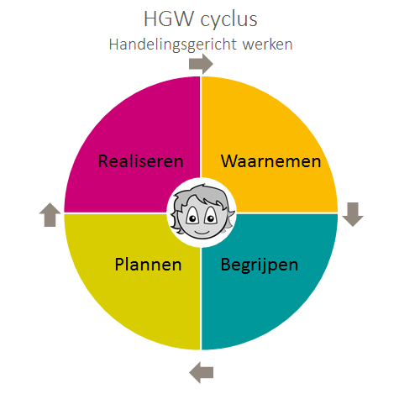
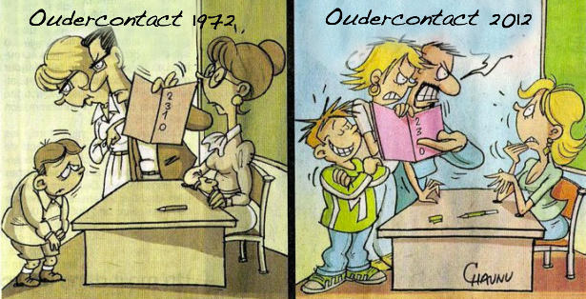
Enkele voorbeelden
?
Notes:
- Diamantslijpschijf – THHI
Aardbei- aankoop grondstoffen – voor sommige teams wel belangrijk, voor andere niet
Budget – kan ik zelf de keuze maken tussen bvb een nieuwe binnendeur of een extra uitstap ?
Nu gezegd : zelf interim regels
Je zou kunnen zeggen – elk zijn eigen, maar overstijgende vragen er buiten leggen
Oudercontact – school waar geen afspraken gemaakt waren en tegen vragen aanliepen

Slide 25
Discussieer er over !
Notes:
Gefaseerd kan ook.

Slide 26

Een team heeft dus een duidelijk kader
Dingen die anderen voor ons opnemen
Dingen die wij moeten afstemmen met andere teams
Dingen die wij niet zelf mogen beslissen

Slide 27
Een zelfsturend team ... verdeelt het betekenisvol werk via rollen met duidelijke verwachtingen

Slide 28
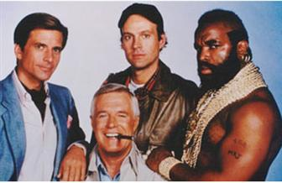
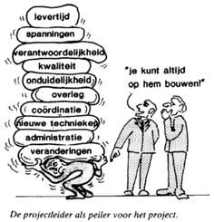

Slide 29
Wat we nastreven
Een duidelijke en evenwichtige taakverdeling
Ieder neemt één of meerdere rollen op
We stellen duidelijke verwachtingen tav die rollen, en ook ten aanzien van onze partners waarmee we samenwerken
Iedereen neemt zijn/haar verantwoordelijkheid op
We zijn hierin transparant
Notes:
De rollen evenwichtig verdelen en het bepalen van duidelijke verwachtingen lijkt één van de belangrijkste stortingen te zijn op de emotionele bankrekening van het team. Ik vind dat iedereen zijn individuele bijdrage levert en zich hiervoor verantwoordelijk voelt. De verwachtingen zijn duidelijk en geven houvast. Voorbeeld van Veerle die opdraagt om de kamer te kuisen. Wat is proper?

Slide 30
Voorbeeld van rollen
Expertise
rol
Coachende
rol
Coordinerende rol
Leerling- of
schoolgerichte
rol
ASS
BO
Dyslexie
Handelingsgericht werken
...
Mentor van een nieuwe collega
...
Leerlingbegeleider
Schoolbegeleider
Contact IJH
..
Kwaliteit
Planning
Lars/ICT
...
Notes:
Team toerisme in Antwerpen – groot spijbelgedrag – leerlingcoach aangeduid per ll. Kent het kind en zn context door en door. Moet elk kind elke week positief bekrachtigen. Spijbelgedrag gedaald.

Slide 31
Een team ziet er dus uit als volgt ...

Slide 32
Wees duidelijk over verwachtingen !
Een rol
  Wat moet die doen ?
  Wat moet die kunnen ?
  Wanneer heeft die goed gewerkt ?

Slide 33
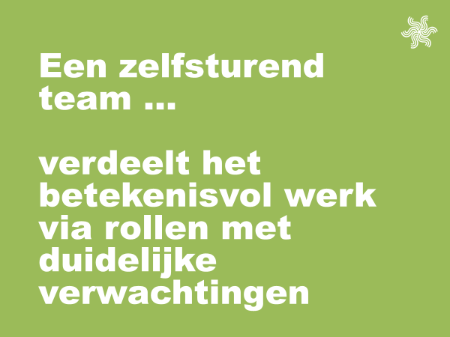
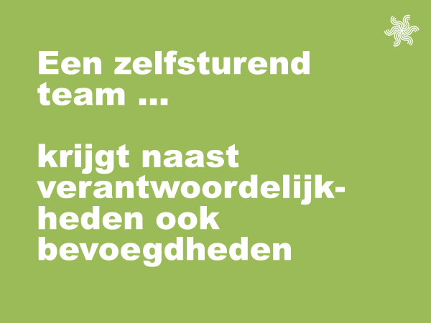

Slide 34
Een zelfsturend team ... stelt afspraken en regels op, waar nodig

Slide 35
Eenvoudig en snel beslissingen nemen
Initiatiefrecht mits adviesplicht
Principieel bezwaar of persoonlijk advies
Initiatiefnemer beslist
Notes:
Zal samen beslissen niet vertragend werken -> niet via dit principe !
In moeilijke gevallen kan je ook nog de ondersteuning van een leidinggevende vragen – die zij er nog he

Slide 36
Wat we nastreven
Goede systemen ondersteunen de samenwerking (evaluatie-, planning-, werkvormen, …)
Het team durft anders werken door bestaande werkvormen in vraag te stellen
Het team heeft zinvol overleg en iedereen is op elkaar afgestemd
Door feedbacksystemen verbeteren wij continu

Slide 37


Slide 38
Medewerkers zijn professionals- Horizontale besturing
Expertisewerking
  Professionals delen kennis en ervaring over teams heen (waar zinvol)
  Professionals komen tot afspraken en conventies over de teams heen (waar zinvol)
Regelwerking
  Professionals nemen die regeltaken op die echt nodig zijn binnen hun team (en stemmen af met andere teams waar zinvol)
Notes:
Vanuit disciplinaire werking hebben we vaak protocollen uitgewerkt – en ik word een instructeur van voorbedacht onderwijs of zorg. Willen we terug professional zijn ?

Slide 39
Experten uit teams spreken onderling conventies af, waar zinvol

Slide 40
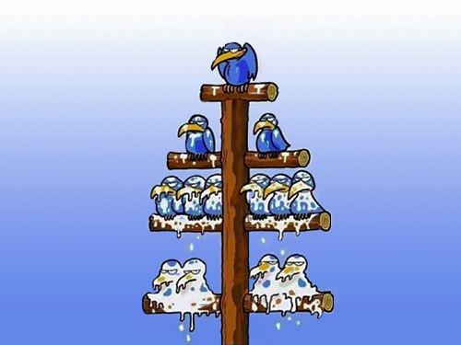
Nood aan verticale hiërarchie, zeg maar ‘leidinggevenden’ ?

Slide 41
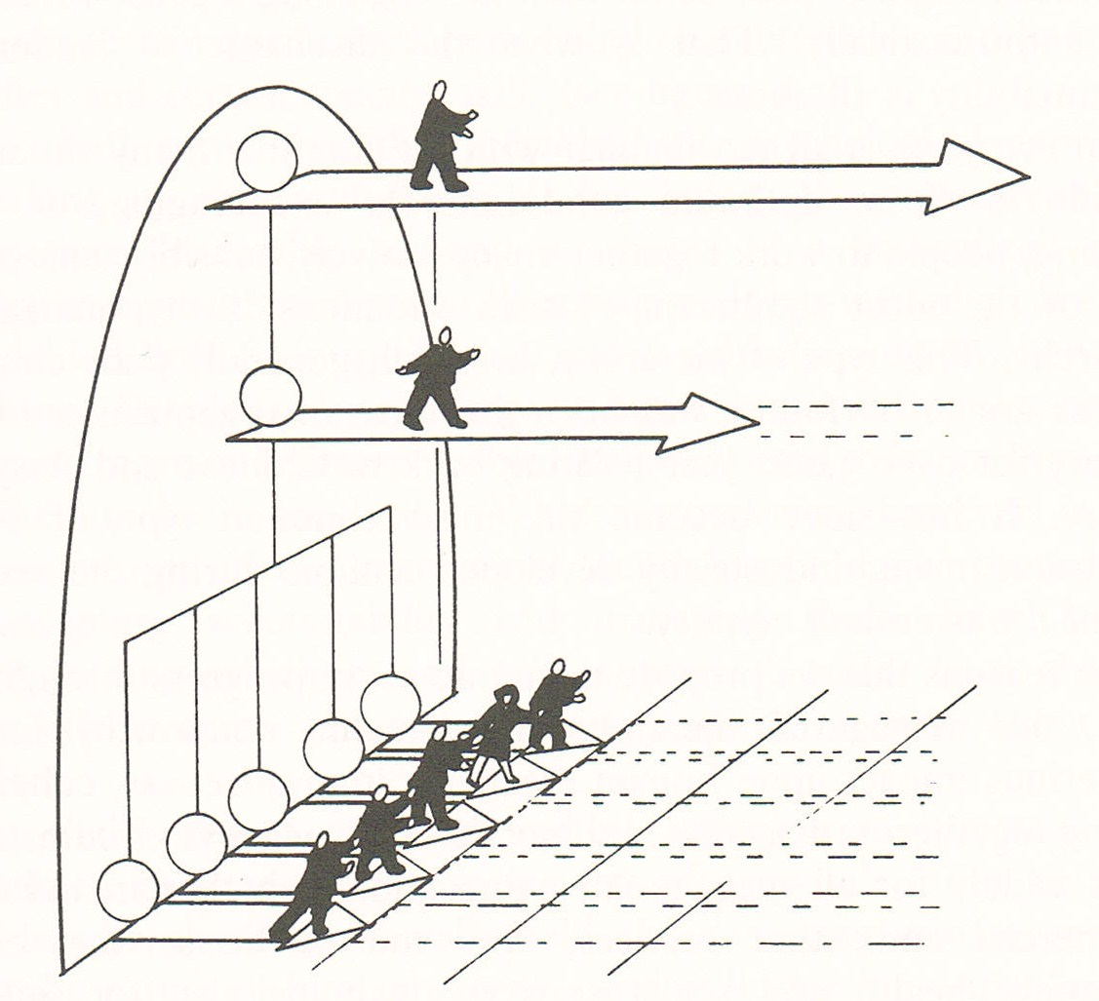
TIJDSHORIZON EN LEIDERSCHAP
Bron: Elliot Jacques
Notes:
Hogere leiding: hebben langere tijdshorizon

Slide 42
Ja, we hebben ze nog nodig
De organisatie van morgen (tactisch/strategisch)
  Bvb nieuwe decreten
  Bvb nieuwe partnerschappen
Die zaken opnemen/beslissen die teams niet zelf mogen beslissen en niet in het horizontaal samenwerken van professionals kan worden opgenomen
  Cfr Kadertje
Het begeleiden en ondersteunen van teams in hun groei naar een zelfsturend team. Daarbij hoort het bewaken van onze visie.

Slide 43
Ja, ook zij zitten in een team
Het team van leidinggevenden is gezamenlijk verantwoordelijk voor het geheel van teams dat zij aansturen
Ook voor hen is teamwerking een recht en een voordeel
De spelregels van teamwerking gelden ook voor hun team
Ook voor hen is er een evolutie naar zelfsturing

Slide 44
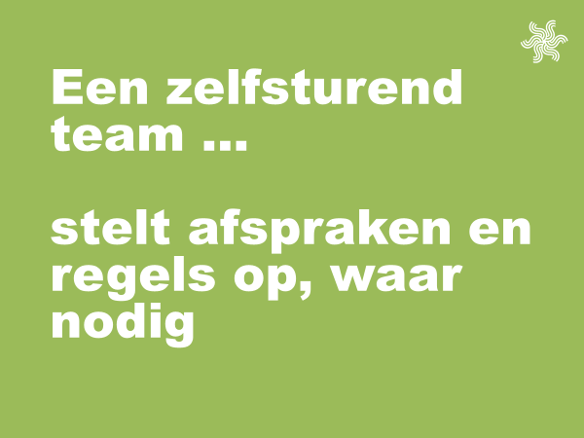

Slide 45
Een zelfsturend team ... komt overeen

Slide 46
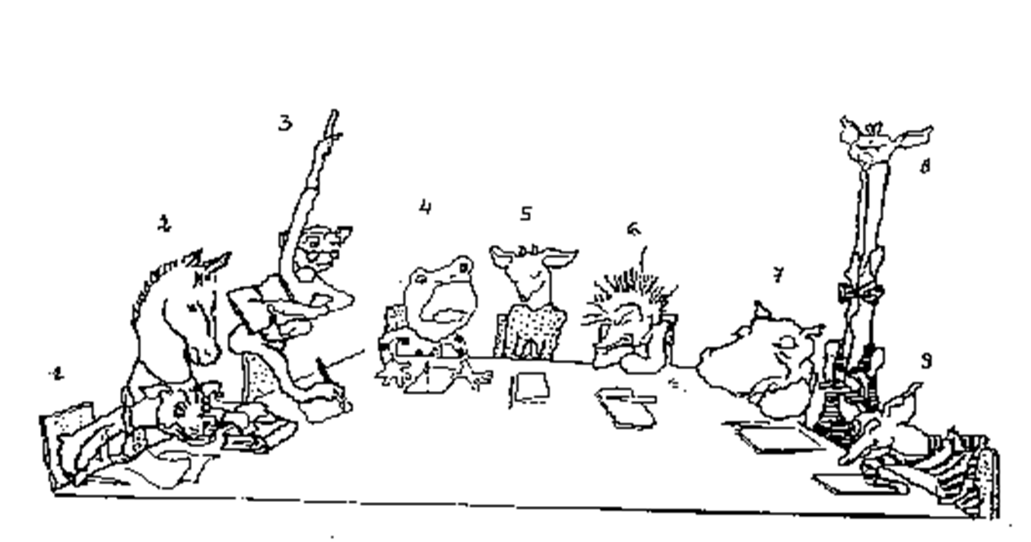
Notes:
In het team zit een giraf. Hij zit met de kop in de wolken. Hoe ziet de zorg eruit binnen nu en 5 tot 10 jaar. Wat zal de impact zijn van wearabels op zorg en ICT. Gaan wij die kunnen implementeren?
Rechtover de giraf zit het paard die zich ergert. Oh nee, hij begint er weer aan. Wearables en we hebben nog geen treffelijke PC om mee te werken. Ik heb het graag concreet en wil graag werken aan doelen die practisch zijn en onmiddellijk bruikbaar.
Naast het paard zit de aap. “Zeg vorige week hebben wij afgesproken dat … maar achteraf bekeken denk ik beter dat jij … en dan vraag ik wel ….. De dag daarop ziet hij het weer anders. Hij doet zorg by the hak op de tak.
De hond die wat verder zit ergert zich daar mateloos aan. Hij heeft graag goede afspraken en wat gepland is, is gepland en wil ik dan ook zo graag uitvoeren.
De geit houdt van familialiteit in het team. Af en toe een barbecue en gezellig keuvelen tijdens de pauze. Voelt zich ook rap schuldig als de dingen niet lopen zoals gewild. Wil ook dat we de kinderen zorgzaam ondersteunen en liefdevol. De vos die vindt de geit maar een seut. Het kan geen kwaad om eens te confronteren. De dingen benoemen dat kan wel eens hard zijn maar ge moet er geen doekjes om windelen.
…..

Slide 47
Overeenkomen dankzij
Het zien van diversiteit als meerwaarde
Het zien van spanningen als opportuniteiten om goede afspraken te maken
Het gebruiken van elkaars sterktes
Het begrijpen van elkaars handleiding
Het afspreken van en het zich houden aan een gezamenlijke leefregel
Het geven van constructieve feedback
...

Slide 48
Afspreken
Aanspreken
Uitspreken
Bespreken
Problemen signaliseren
Problemen analyseren
Oplossingen uitwerken
Oplossingen implementeren

Slide 49
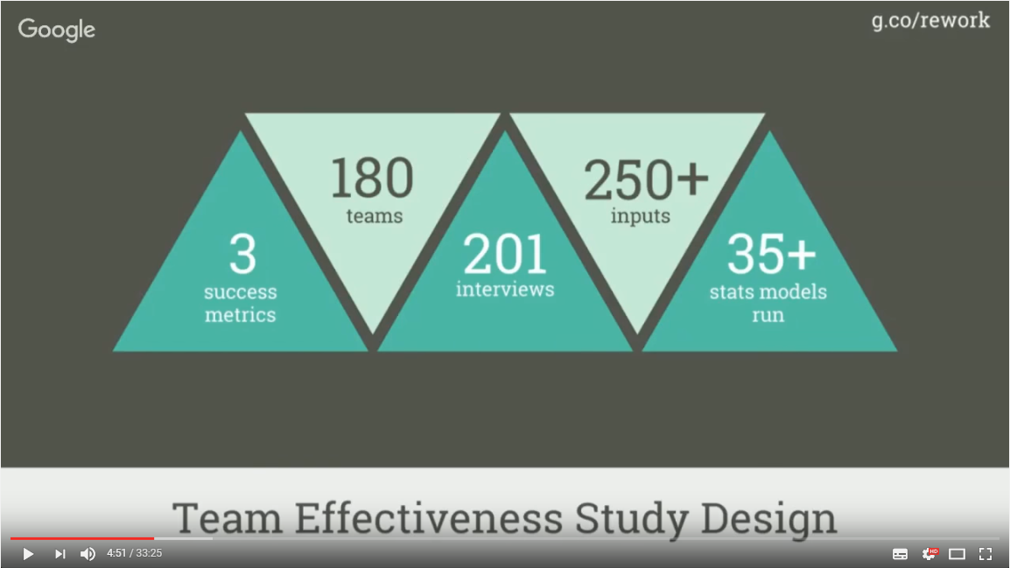
Wat Google ons leert

Slide 50
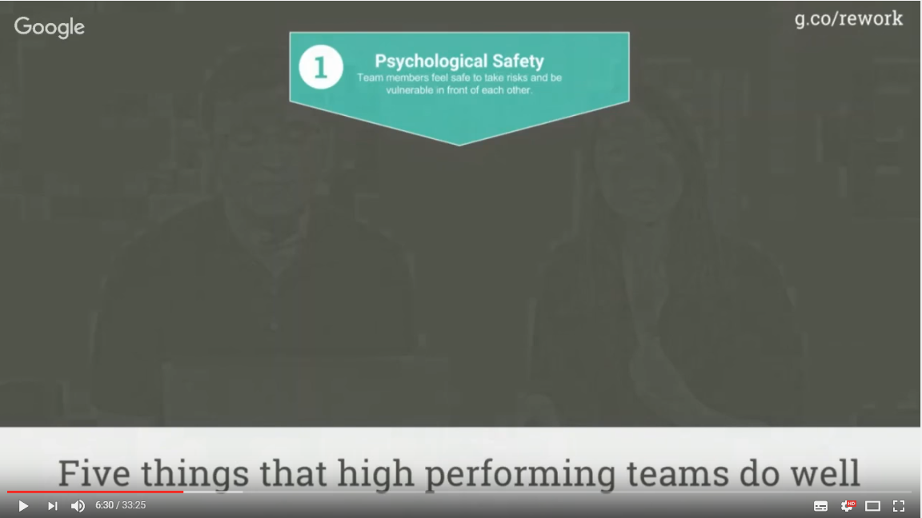

Wat Google ons leert
Effectieve teams zijn teams waar psychologische veiligheid heerst:
Ik mag zijn wie ik ben
Mijn mening telt
Er is ruimte voor professionele maar ook persoonlijke ondersteuning
Teams zijn nesten

Slide 51
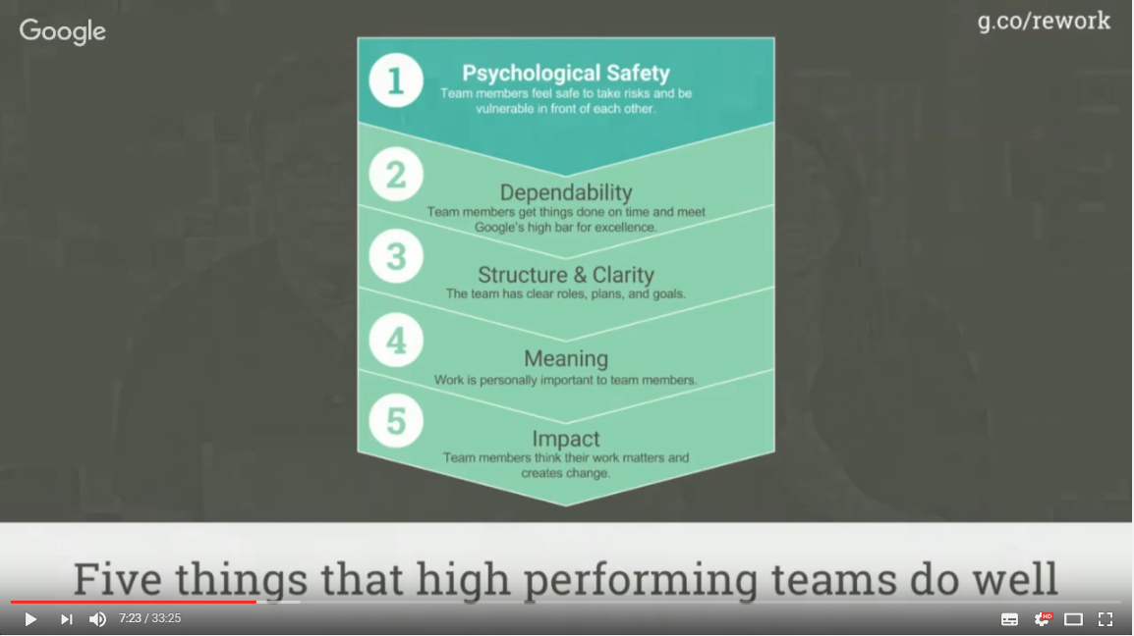
Wat Google ons leert
Notes:
En dit komt perfect overeen met wat wij vandaag reeds verteld hebben

Slide 52
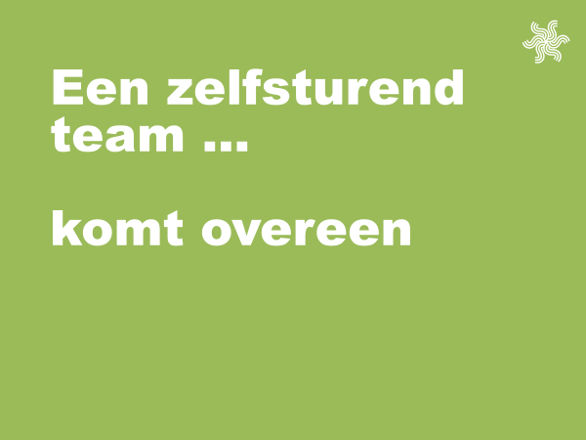

Slide 53

Dat is allemaal mooi, maar wat als iemand niet wil meewerken ?

Slide 54
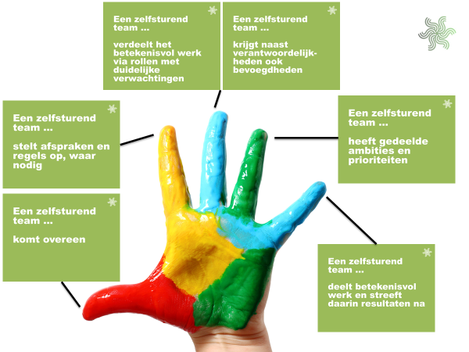
Antwoord : ga op zoek
?
?
?
?
?

Slide 55

En indien die persoon, ondanks alles, het toch niet goed doet, wie moet die dan aanspreken ?

Slide 56
Antwoord : iedereen
Iedereen is van ons CLB
en ons CLB is (de verantwoordelijkheid) van iedereen.
(vrij naar The Scene)

Slide 57
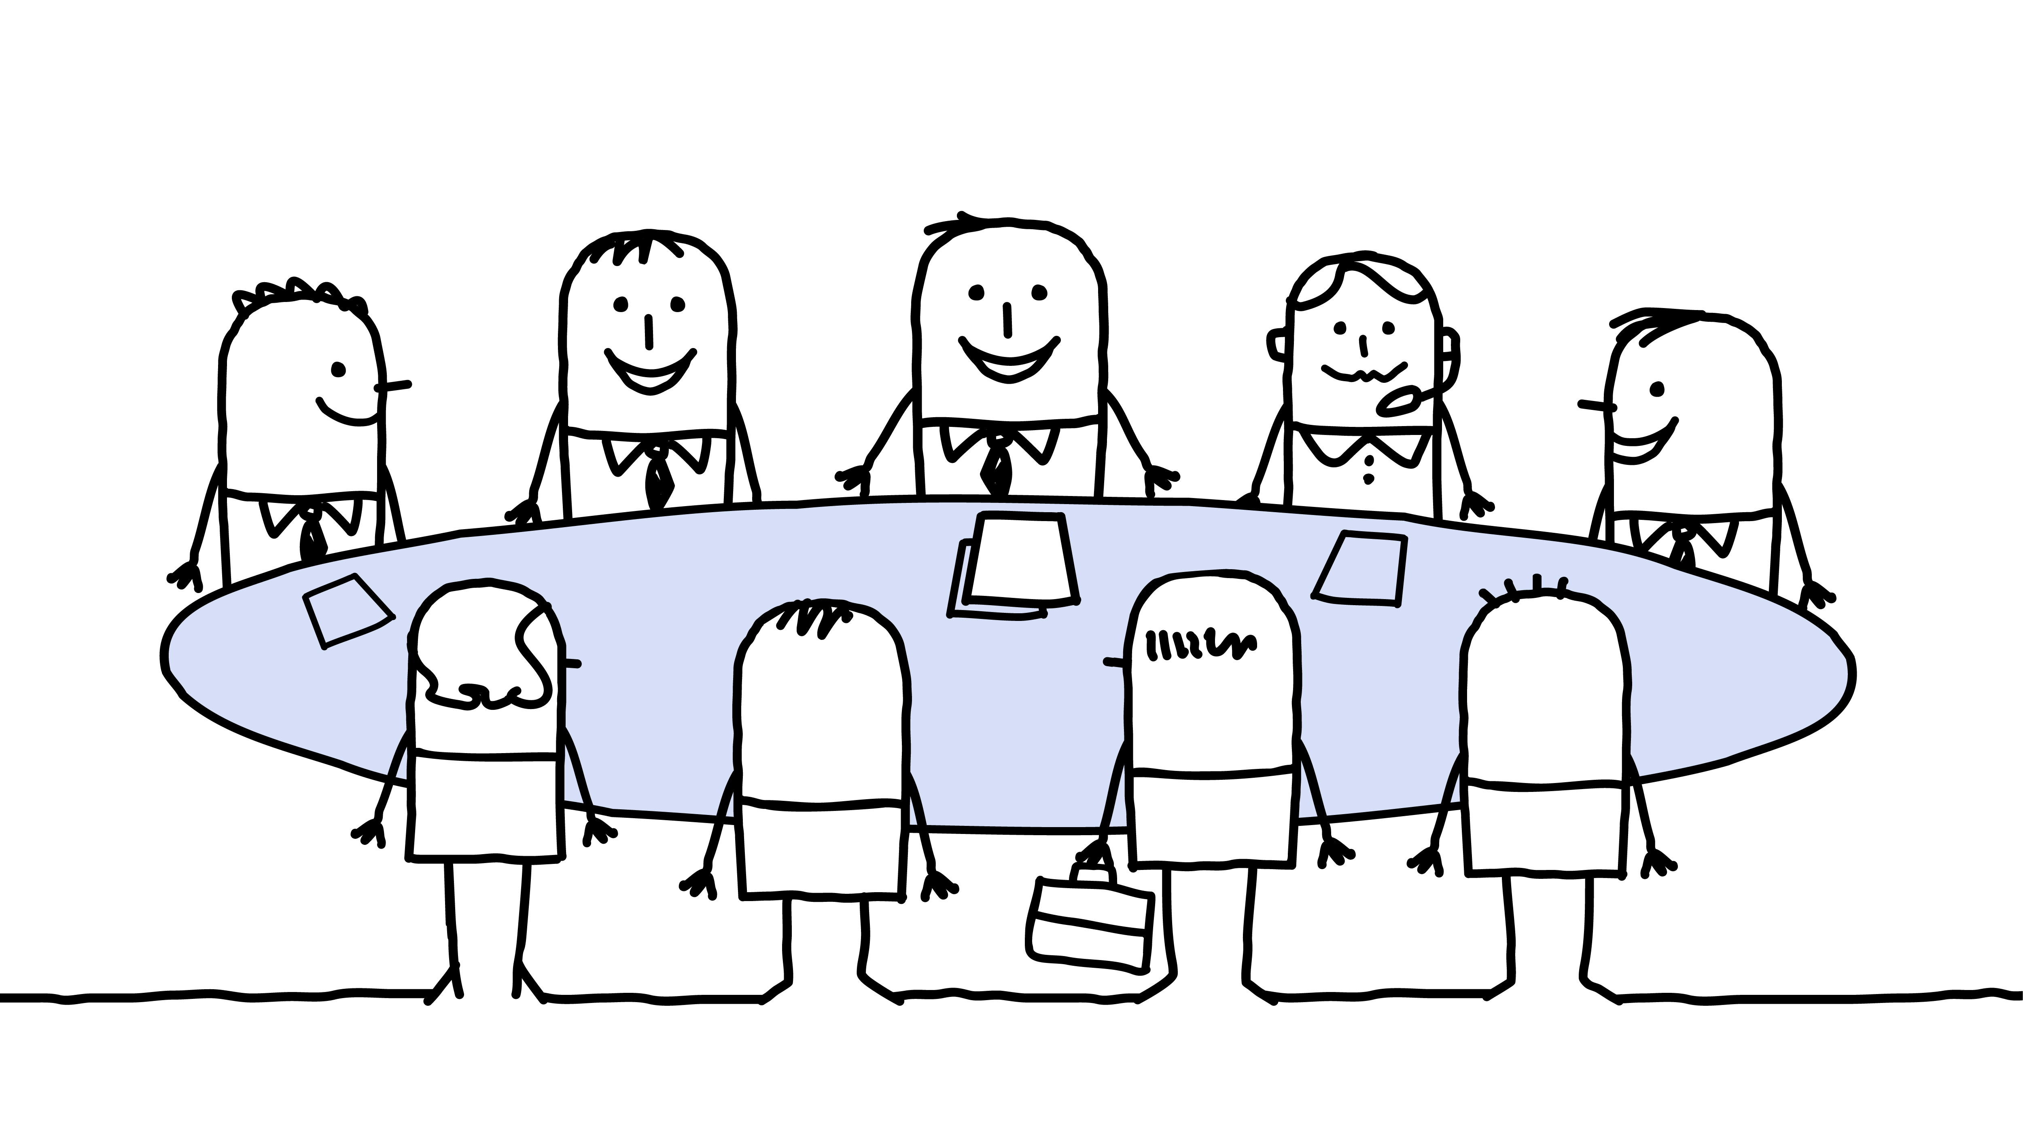
Tot slot – maak tijd voor teamwerking !!
Notes:
Maak tijd vrij om de teamwerking, in al haar facetten, te bespreken en te verbeteren, onder het motto van – elke keer een beetje beter....
Wij geven jullie een teamintervisie instrument mee

Slide 58


